Slide 1

TIẾNG VIỆT 1
Tập 2
Tuần 31
Bài đọc 2: Giờ học vẽ

Slide 2

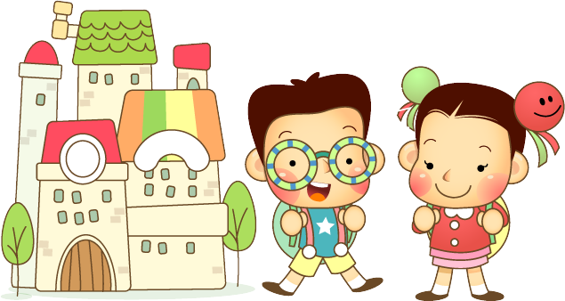


KHỞI ĐỘNG

Slide 3

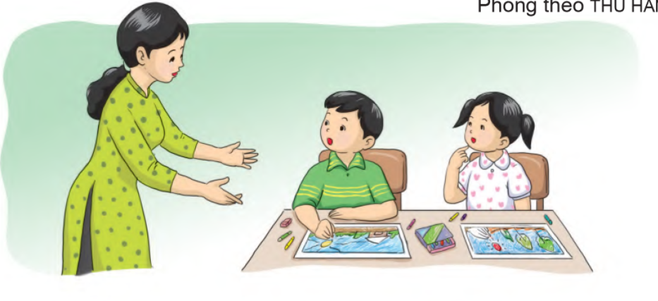

Slide 4
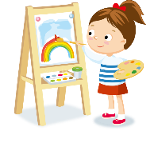
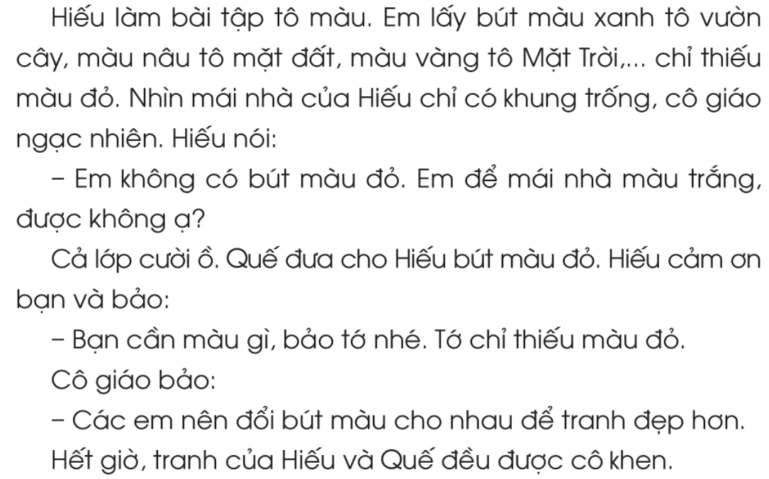
Giờ học vẽ
Phỏng theo THU HẰNG

Slide 5
màu xanh
vườn cây
mặt trời
mái nhà
khung trống
ngạc nhiên

Slide 6
Luyện đọc câu

Slide 7
Giờ học vẽ
1
2
3
4
5
6
7
8
9
10
11
12
13
14
Phỏng theo THU HẰNG

Slide 8
THƯ GIÃN

Slide 9
Luyện đọc đoạn

Slide 10
Đoạn 1
Hiếu làm bài tập tô màu. Em lấy bút màu xanh tô vườn cây, màu nâu tô mặt đất, màu vàng tô Mặt Trời,… chỉ thiếu màu đỏ. Nhìn mái nhà của Hiếu chỉ có khung trống, cô giáo ngạc nhiên.

Slide 11
Đoạn 2
Hiếu nói:
- Em không có bút màu đỏ. Em để mái nhà màu trắng, được không ạ?
Cả lớp cười ồ. Quế đưa cho Hiếu bút màu đỏ. Hiếu cảm ơn bạn và bảo:
- Bạn cần màu gì, bảo tớ nhé. Tớ chỉ thiếu màu đỏ.

Slide 12
Đoạn 3
Cô giáo bảo:
- Các em nên đổi bút màu cho nhau để tranh đẹp hơn. Hết giờ, tranh của Hiếu và Quế đều được cô khen.

Slide 13
Giờ học vẽ
Phỏng theo THU HẰNG

Slide 14
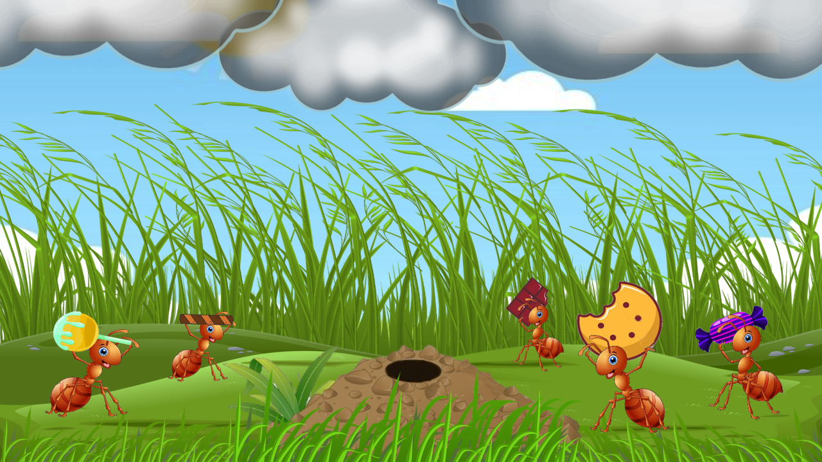
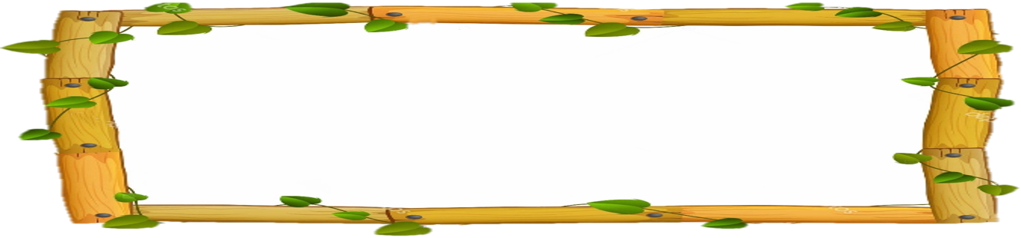


KIẾN VỀ TỔ

Slide 15



Hãy giúp các chú kiến mang thức ăn về tổ trước khi trời mưa bằng cách trả lời đúng các câu hỏi nhé!

Slide 16





3
1
2
Kết thúc trò chơi
Notes:
Bấm vào số để trả lời câu hỏi. Bấm vào kiến để kiến về tổ.

Slide 17
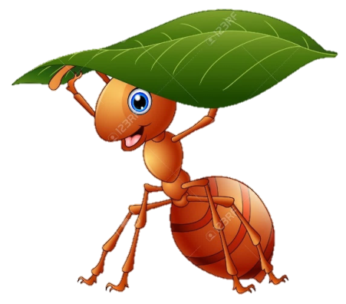
1
Ai cho Hiếu mượn bút màu đỏ?

Slide 18
2
Hãy nói lời của Hiếu cảm ơn bạn cho mượn bút.

Slide 19


3
Cô giáo khuyên học sinh điều gì?
a/ Đổi bút màu cho nhau để tô.
b/ Không cần tô, để mái nhà màu trắng.

Slide 20
Luyện đọc phân vai

Slide 21
Giờ học vẽ
Hiếu làm bài tập tô màu. Em lấy bút màu xanh tô vườn cây, màu nâu tô mặt đất, màu vàng tô Mặt Trời ,… chỉ thiếu màu đỏ. Nhìn mái nhà của Hiếu chỉ có khung trống, cô giáo ngạc nhiên.
Hiếu nói:
- Em không có bút màu đỏ. Em để mái nhà màu trắng, được không ạ?
Cả lớp cười ồ. Quế đưa cho Hiếu bút màu đỏ. Hiếu cảm ơn bạn và bảo:
- Bạn cần màu gì, bảo tớ nhé. Tớ chỉ thiếu màu đỏ.
Cô giáo bảo:
- Các em nên đổi bút màu cho nhau để tranh đẹp hơn. Hết giờ, tranh của Hiếu và Quế đều được cô khen.
Phỏng theo THU HẰNG

